Slide 1
متى يَطوفُ الْمُسْلِمونَ حَوْلَ الْكَعْبَةِ؟
لِمَنْ يَتَوَجَّهُ الْمُسْلِمُ بِالدُّعاءِ؟
مَتى يَشْكُرُ الْمُسْلِمُ رَبَّهُ؟

Slide 2
الدرس الرابع
سورة النصر

Slide 3
عنوان الدرس:-
سورة النصر

Slide 4
سأتعلـم اليـوم :-
أتلو سورة النصر تلاوة سليمة
أحفظ سورة النصر ، حِفظاً سليماً.
أتعرف على معاني مفردات السورة.
أتعرف المعنى الإجمالي للسورة.
-أسبح اللّهَ تَعالى وأستغفره في جميع أوقاتي

Slide 7
تقييم ذاتي

Slide 10
تقييم ذاتي

Slide 11
أَشْكُرَ اللّهَ تَعالى عَلى نِعَمِهِ.

Slide 12
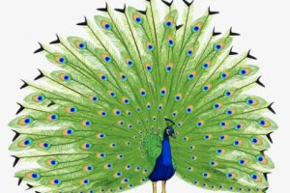
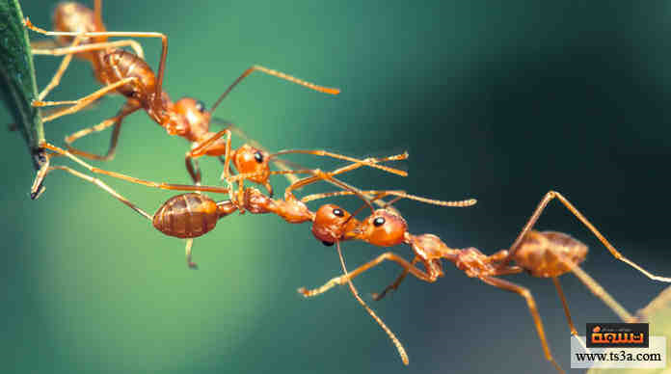
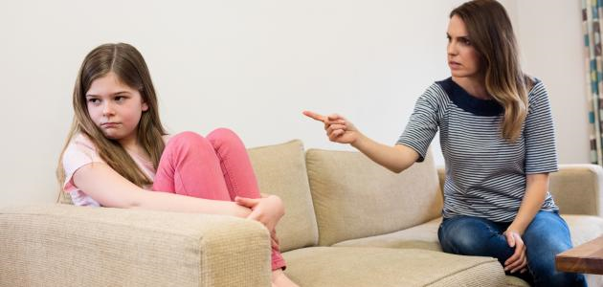
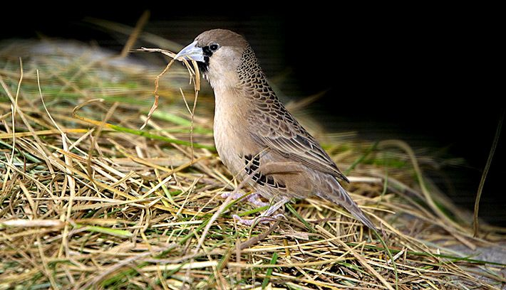
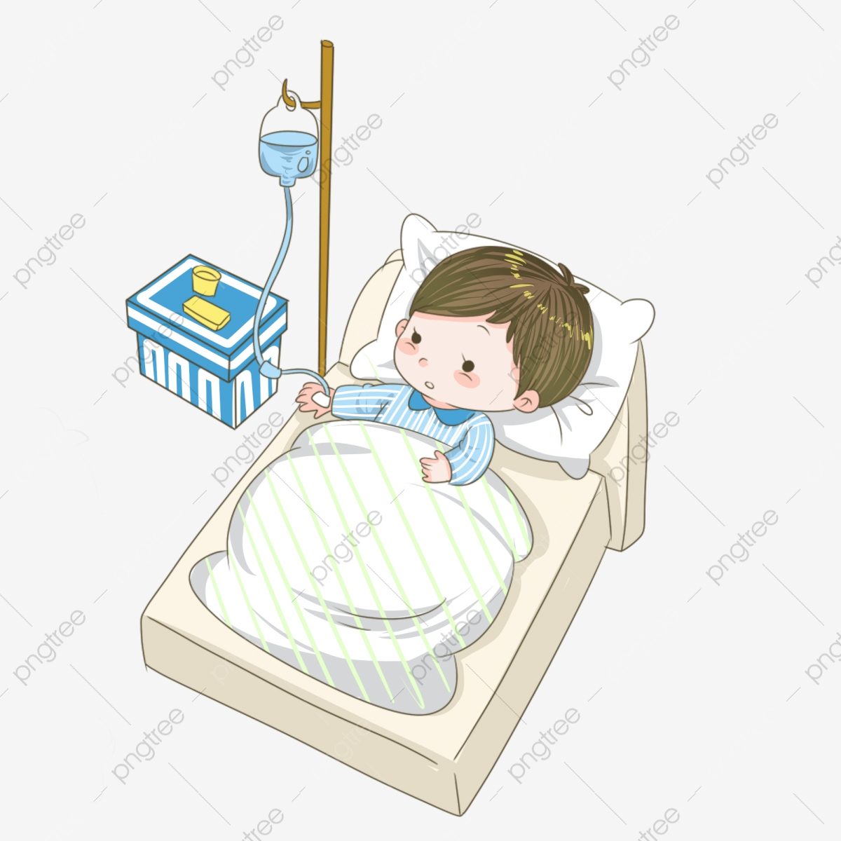
استنتج متى نشكر الله ومتى نستغفره و متى نسبحه :-
سبحان الله
استغفر الله
أشكر الله

Slide 13
أنشطة الطالب

Slide 16
غلق الدرس

